Slide 1

Типографика и Web
ORTDNIPRO.ORG/WEB

Slide 2
1. О кодировке

Slide 3
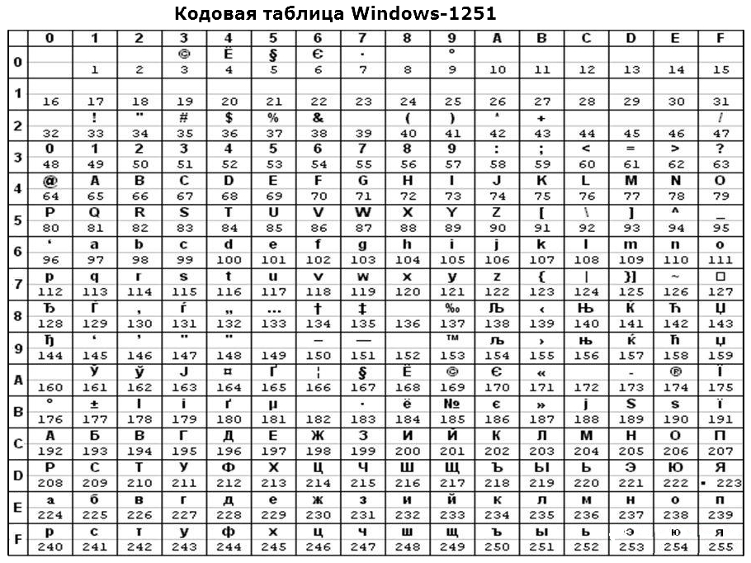
Таблица кодирования (кодировка, charset) – перечень печатных символов и их кодов.

Slide 4

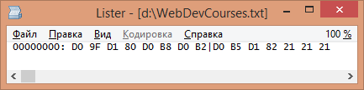

Slide 5
Чтобы не было проблем с определением кодировки, мы используем тег
<meta charset="utf-8">
…и сохранять файлы в unicode-формате UTF-8.
И директива @charset “utf-8”; для CSS-файлов (размещается в начале файла)
5

Slide 6
2. Unicode символы / emoji

Slide 7
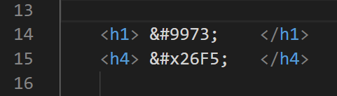

Emoji Unicode
Например: https://emojipedia.org/
7

Slide 8
3. О шрифтах

Slide 9


Slide 10


Slide 11
Базовая классификация шрифтов
SERIF
SANS SERIF
Serif – шрифты с засечками (также известны как Antiqua),
Sans Serif – шрифты без засечек (также известны как Grotesque)
11

Slide 12

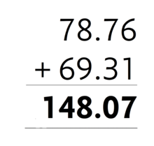
Базовая классификация шрифтов
Monospace – шрифты все символы которых имеют одинаковую ширину (в эту категорию могут входить как Serif так и Sans Serif шрифты).
12

Slide 13
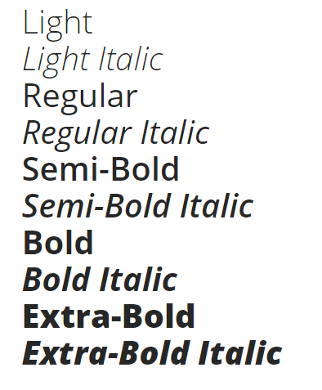
Варианты начертания шрифтов
Шрифты могут обладать несколькими вариантами начертания, например обычное, полужирнное, курсив а также их комбинациями.
13

Slide 14
Шрифт – элемент функционала

Slide 15
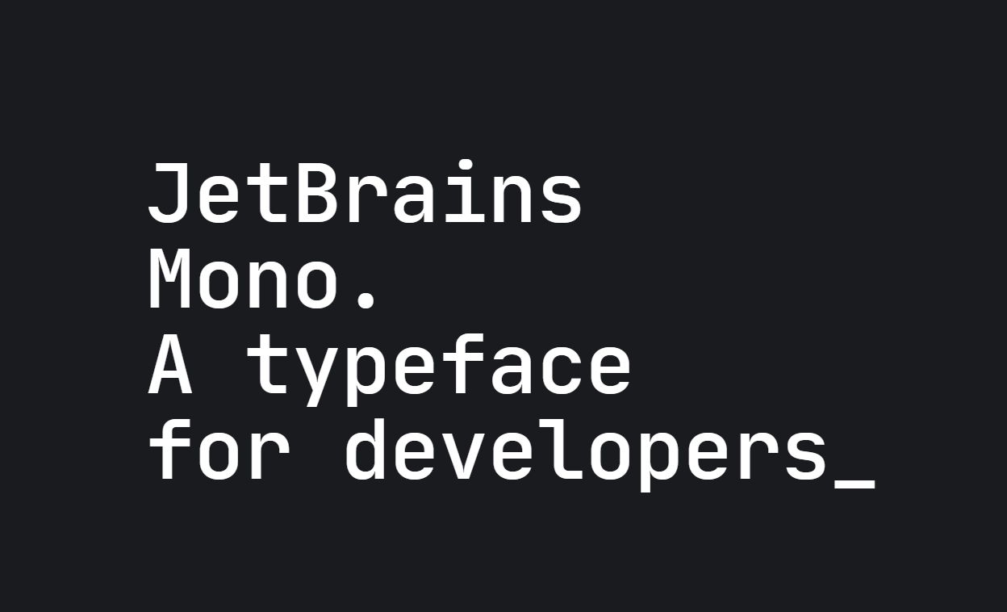
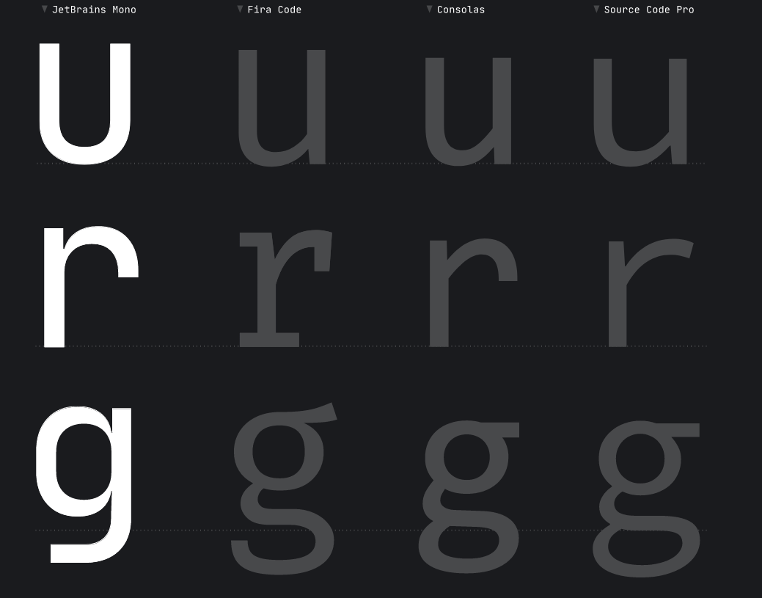
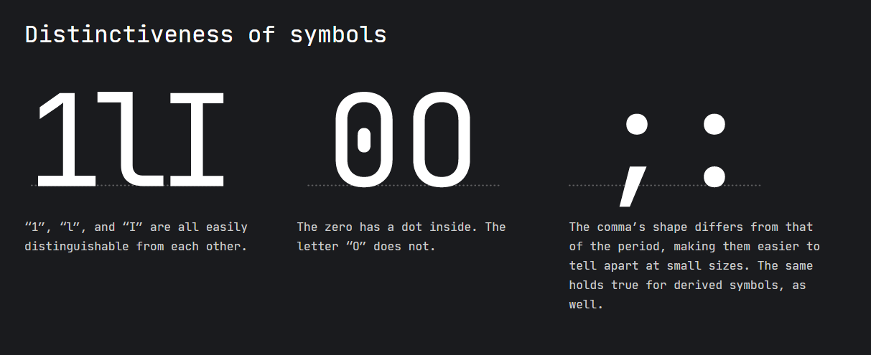
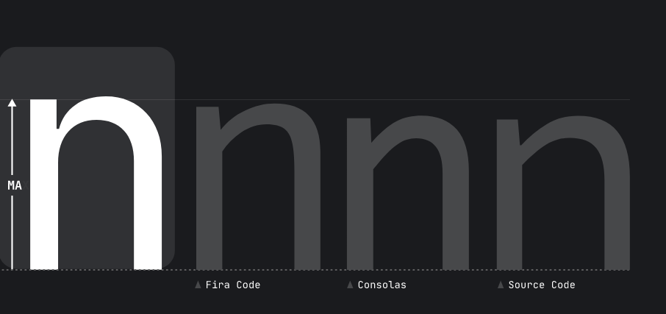

Slide 16
https://www.jetbrains.com/lp/mono/

Slide 17
4. Шрифты и CSS

Slide 18
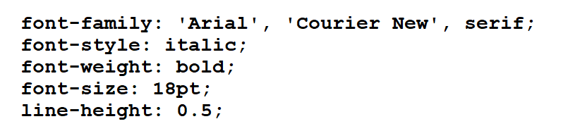
Задание шрифта в CSS
При помощи свойства font-family мы можем задать используемый шрифт (несколько в качестве резервных). Также есть возможность при помощи свойств font-style, font-weight, font-size, line-height (и других) задать внешний вид шрифта. Либо же можно воспользоваться универсальным свойством font.
18

Slide 19
Задание шрифта в CSS
100: Thin
200: Extra Light (Ultra Light)
300: Light
400: Normal
500: Medium
600: Semi Bold (Demi Bold)
700: Bold
800: Extra Bold (Ultra Bold)
900: Black (Heavy)
Свойство font-weight позволяет задать насыщенность шрифта (толщину), в качестве значение используются числа кратные сотне от 100 до 900. Также возможно использовать заложенные константы (bold, bolder, lighter, normal).
19

Slide 20
5. Google Fonts

Slide 21
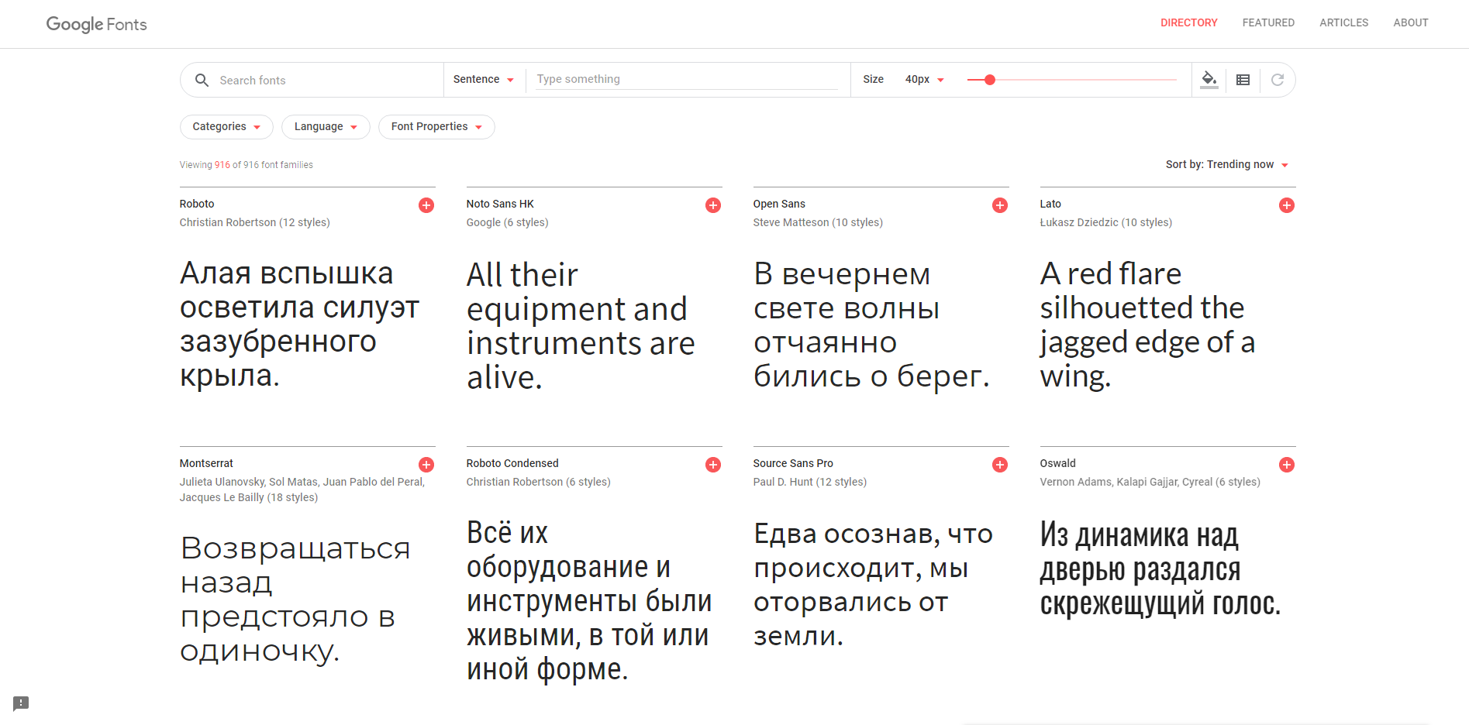
Использование шрифтов на примере Google Fonts
Google Fonts – хранилище и инструмент подбора шрифтов
https://fonts.google.com/
21

Slide 22
6. CSS Библиотека
Font Awesome

Slide 23


Slide 24

Font Awesome – библиотека с иконками
https://fontawesome.com/
Ссылку можно взять на https://cdnjs.com/libraries/font-awesome/
24

Slide 25

Font Awesome – библиотека с иконками
25

Slide 26
7. Единица измерения REM

Slide 27
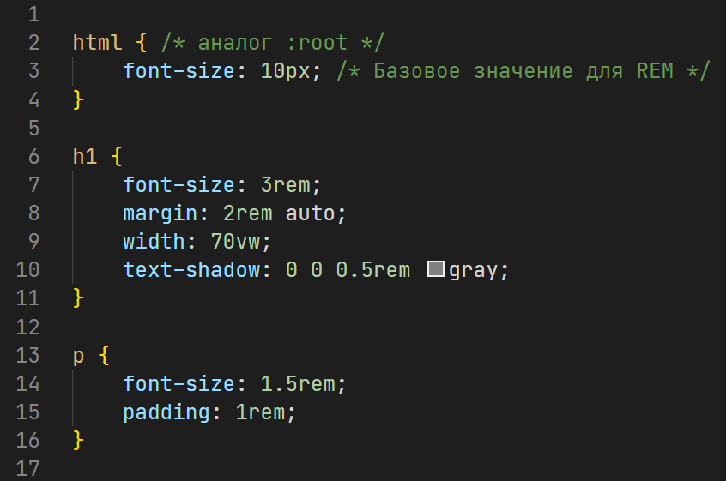
Единицы измерения REM
REM (root element)– относительная единица измерения которая рассчитывается относительно размера который задан в свойстве font-size у тега html.
27

Slide 28
8. Переменные в CSS

Slide 29
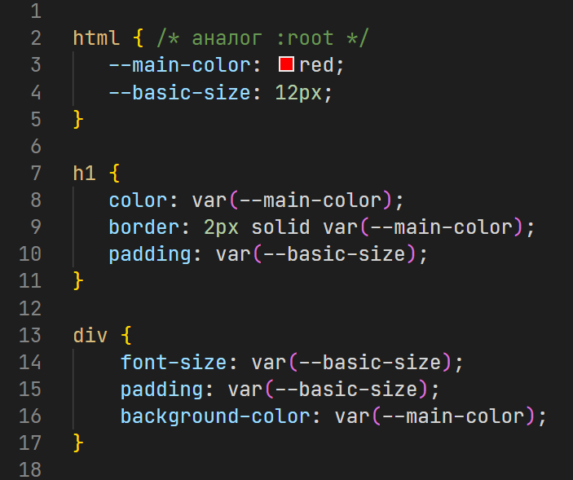
Переменные (variables) в CSS
Переменные (variables) в CSS позволяют уменьшит дублирование значений свойств. Переменные – хранилище для какого либо значения, которое можно многократно использовать в коде, при этом определение этого (хранимого в переменной) значения - выполняется однократно, что упрощает его изменение (при необходимости). Не путайте с единицей измерения rem, её функционирование никак не связана с переменными.
Подробнее: https://medium.com/devschacht/3a5dc6193857
29

Slide 30
Будет полезным

Slide 31

Эрик Шпикерманн, О шрифте
То, что всем нужно знать о шрифтах
31

Slide 32

Подробнее о REM и не только
https://youtu.be/gSr7DW_89xU
32

Slide 33
Домашнее задание

Slide 34


Подсказка, использованы шрифты: Alfa Slab One, Cairo, Carter One, Caveat, Cookie, DM Mono, Mali, Oswald

Slide 35
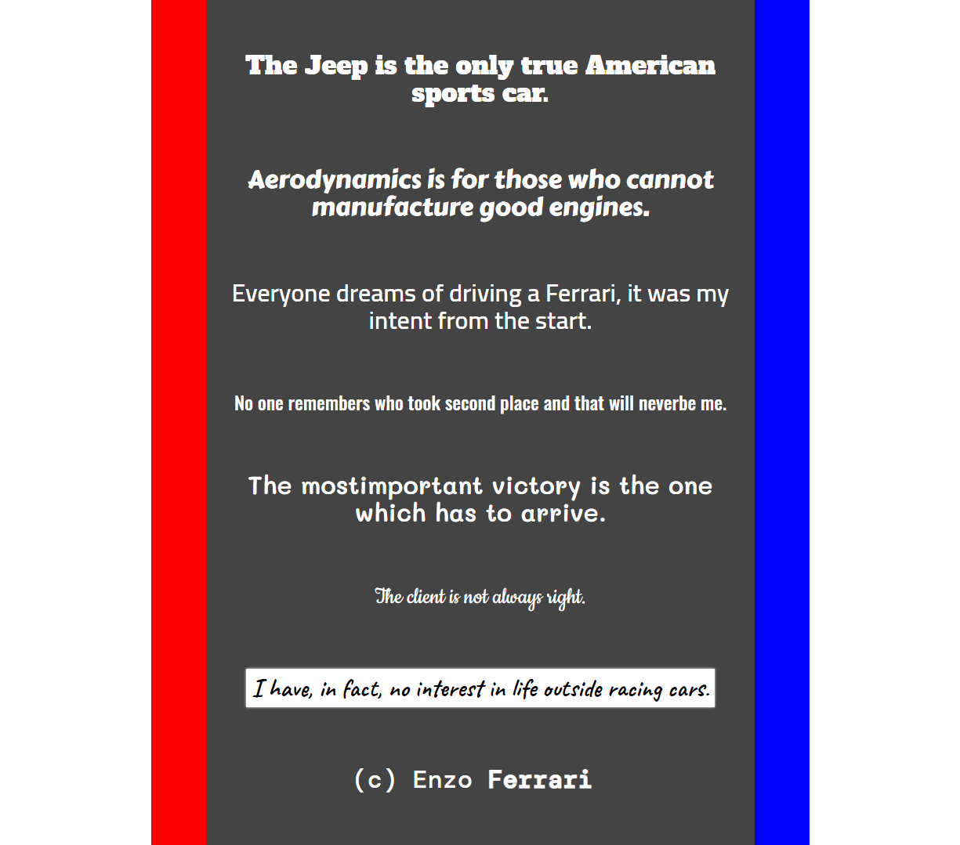
Это просто подсказка, демонстрация того как структурно выглядит страница.
Еще подсказка: родительський тег высотой в 100vh от высоты экрана, с рамками с левой и правой стороны могут помочь вам.

Slide 36
На следующем занятии

Slide 37
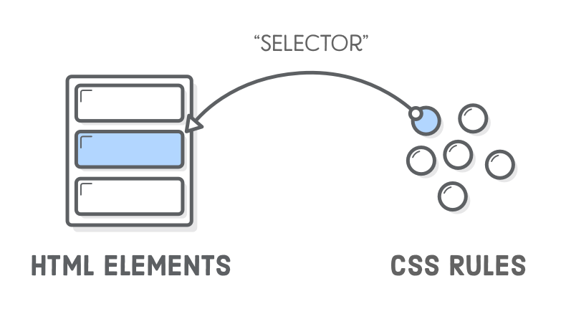
CSS селектор
А также конфликты, приоритеты и каскадирование
37

